Slide 1
Text RPG
SHIN DONG JUN
신동준

Slide 2
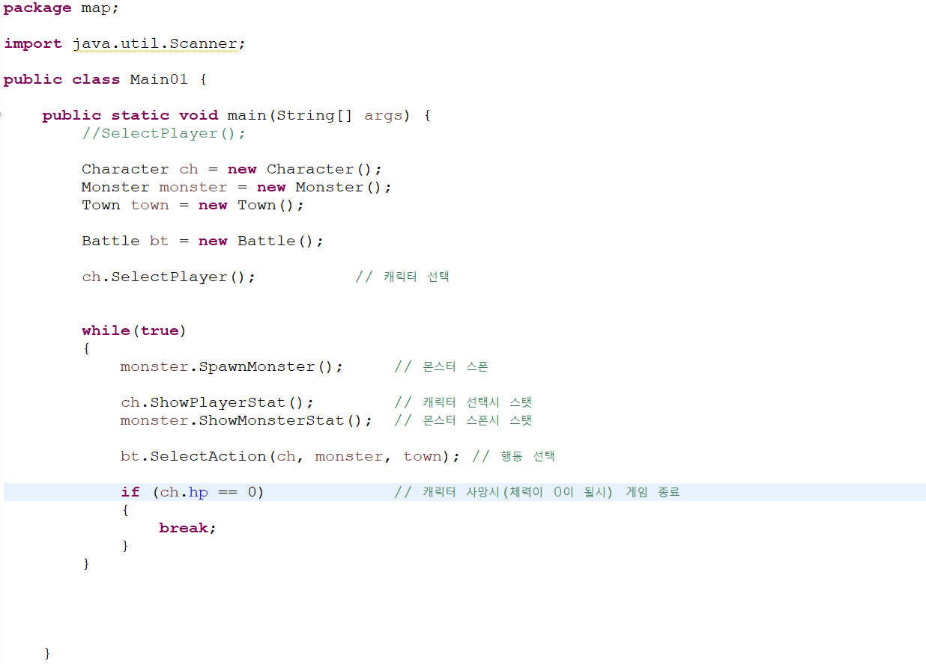
기획
캐릭터 생성 및 직업 선택
전투
캐릭터 레벨 업 및 능력치 상승
용 처치 성공 시 엔딩

Slide 3
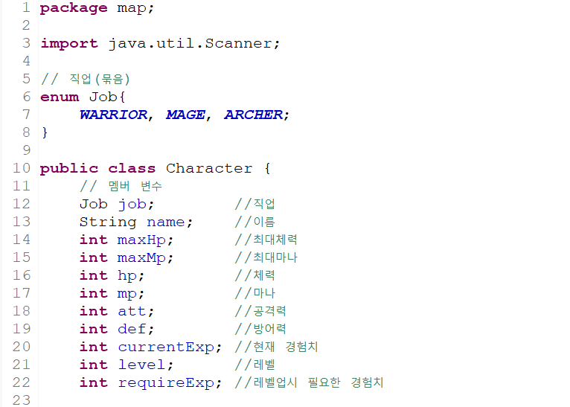
캐릭터 클래스
멤버 변수 생성
enum
직업 묶음
멤버 변수
클래스 영역에 선언된 변수
캐릭터 능력치
캐릭터 직업

Slide 4
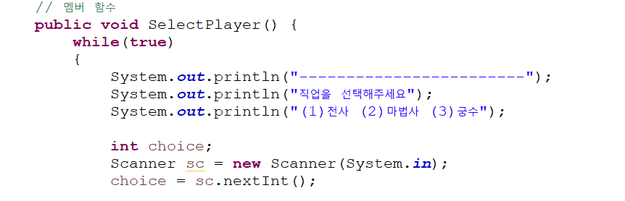
캐릭터 선택

Slide 5
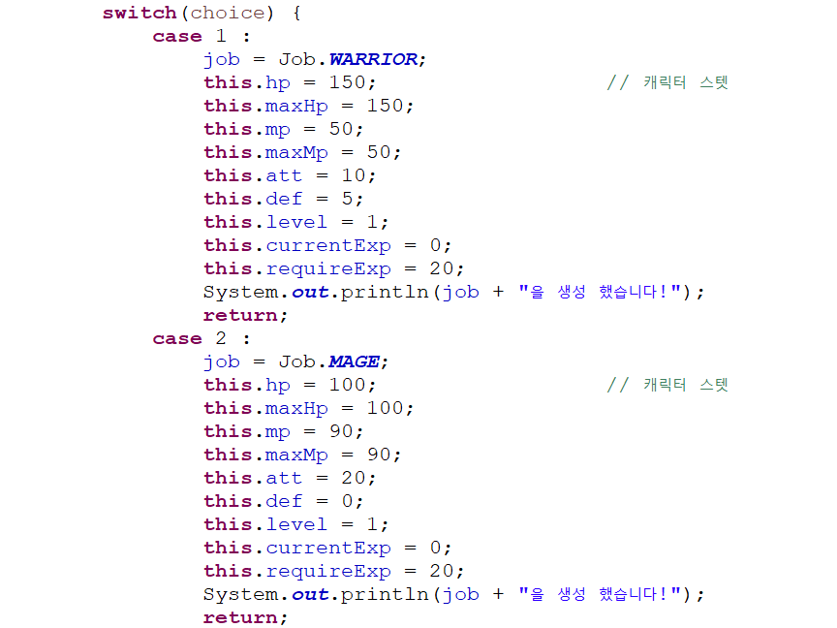
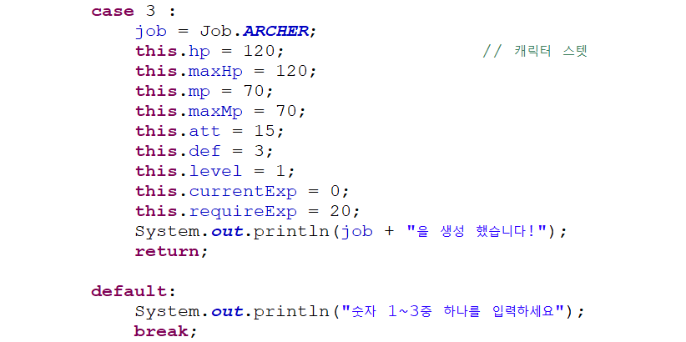
직업 및 능력치(캐릭터 생성)
직업 선택 후 멤버 변수 초기값 설정

Slide 6
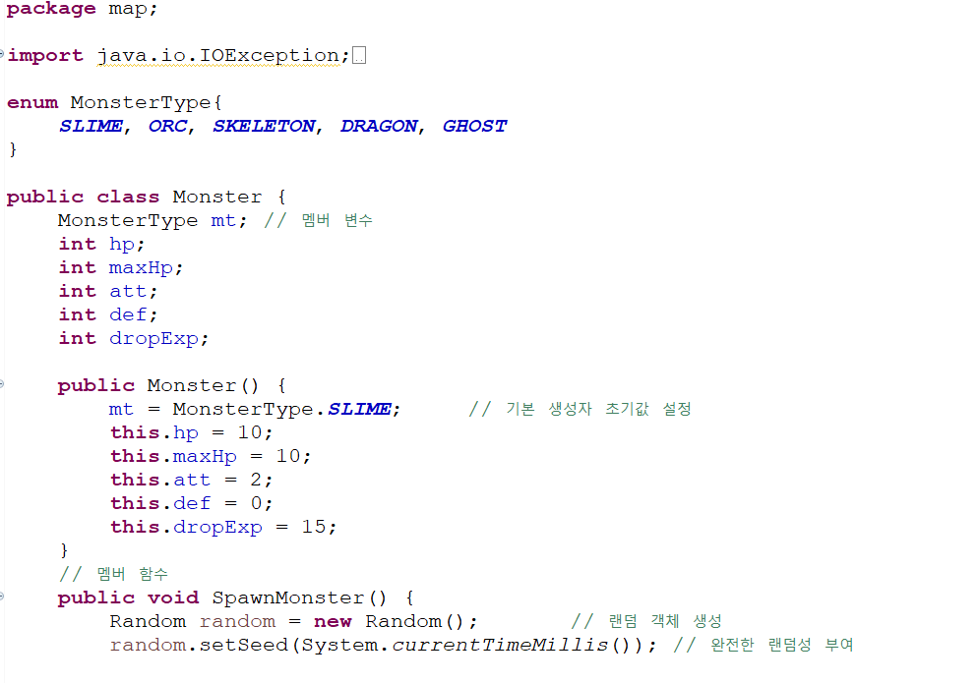
몬스터 클래스
멤버 변수 생성
몬스터 능력치

Slide 7
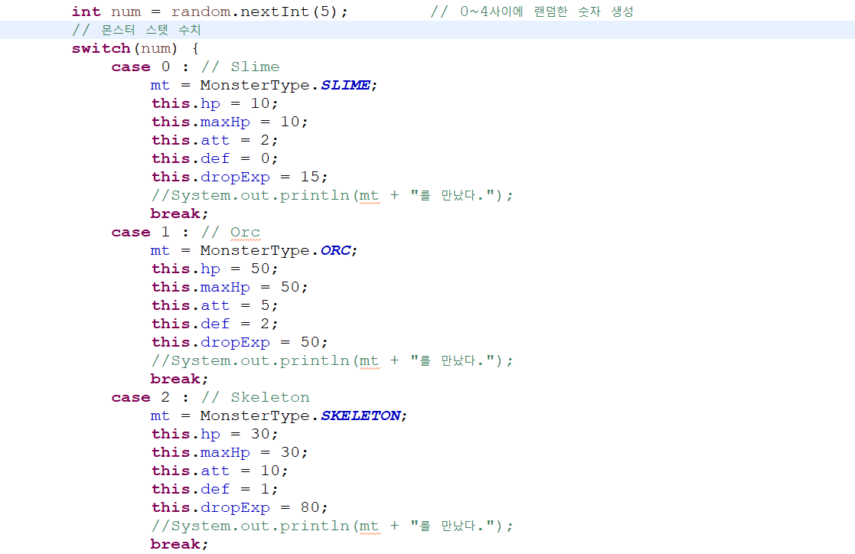
몬스터 설정
몬스터 능력치

Slide 8
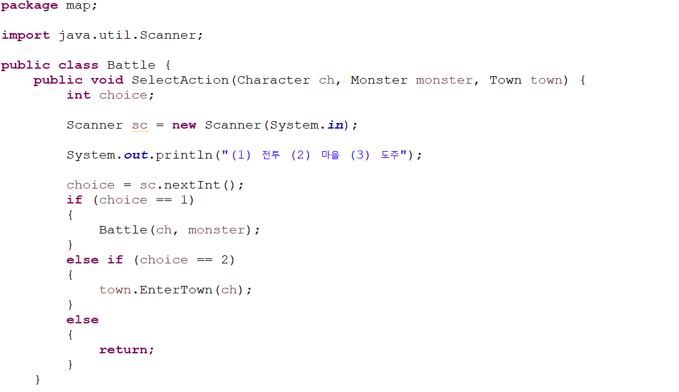
전투
플레이어 행동

Slide 9
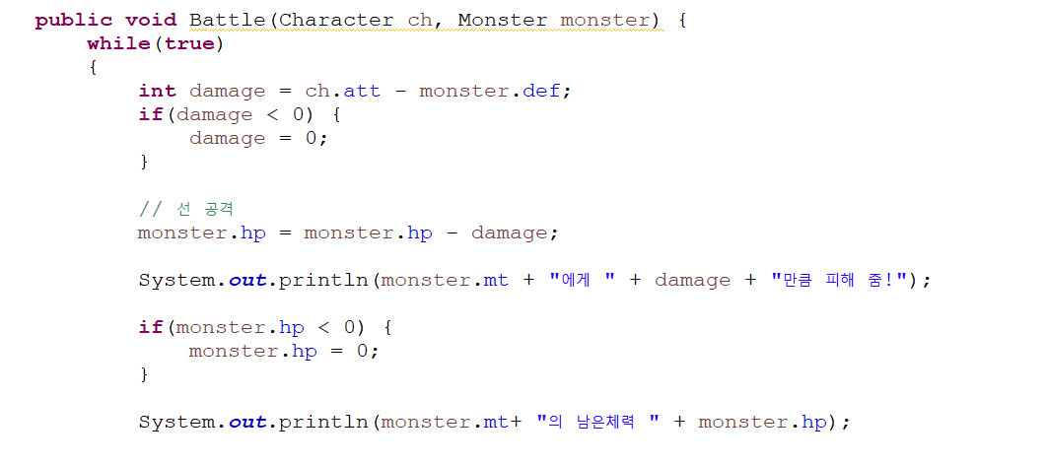
전투
데미지 연산

Slide 10
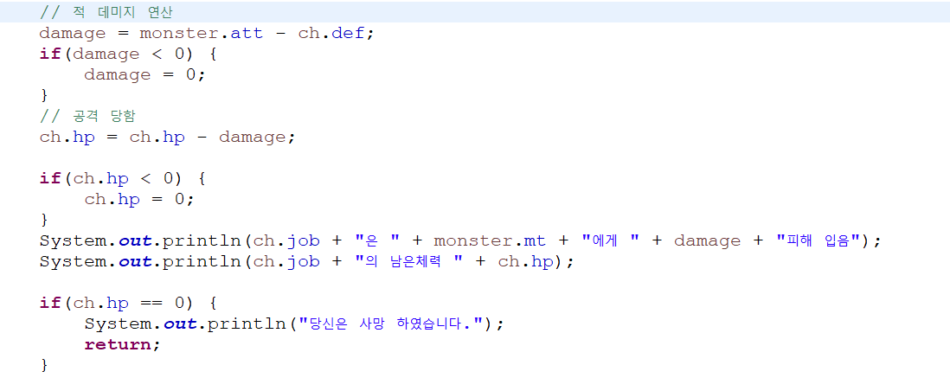
전투
몬스터 데미지 연산

Slide 11
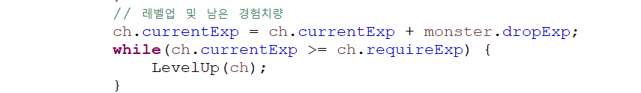
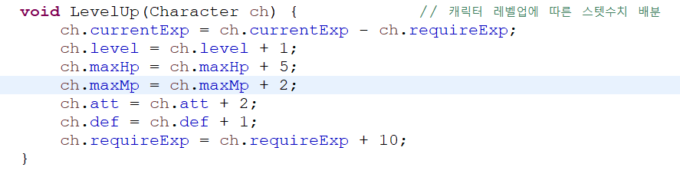
레벨 업 및 능력치 상승

Slide 12
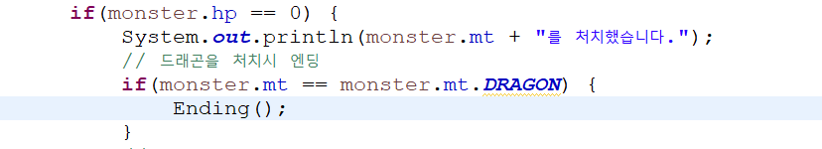
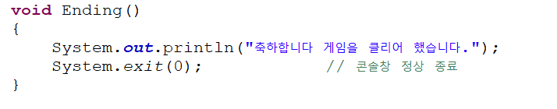
엔딩
용 처치 시 엔딩

Slide 13
Thank you

